Slide 1

磁芯线圈测试
2026年01月13日
叶昌庆

Slide 2
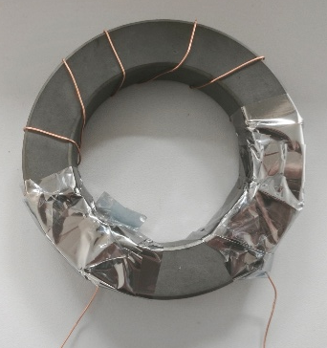
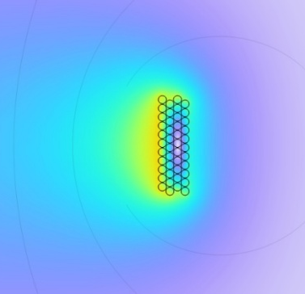
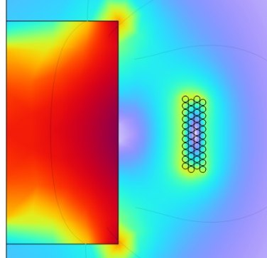
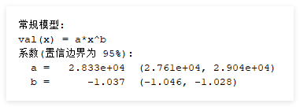
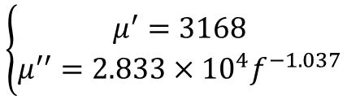
磁芯线圈模型
Research Method: Measure the material’s magnetic permeability and assign the complex permeability in finite element simulations to model the signal and noise behavior.
Toroidal coil for ferrite permeability measurement
Measured vs. datasheet permeability of the ferrite core
$$\left\{\begin{aligned}μ^{′}=3168 \\ μ^{′′}=2.833×{10}^{4}f^{−1.037}\end{aligned}\right.$$
Magnetic flux density distribution with and without the core (axisymmetric model)

Slide 3
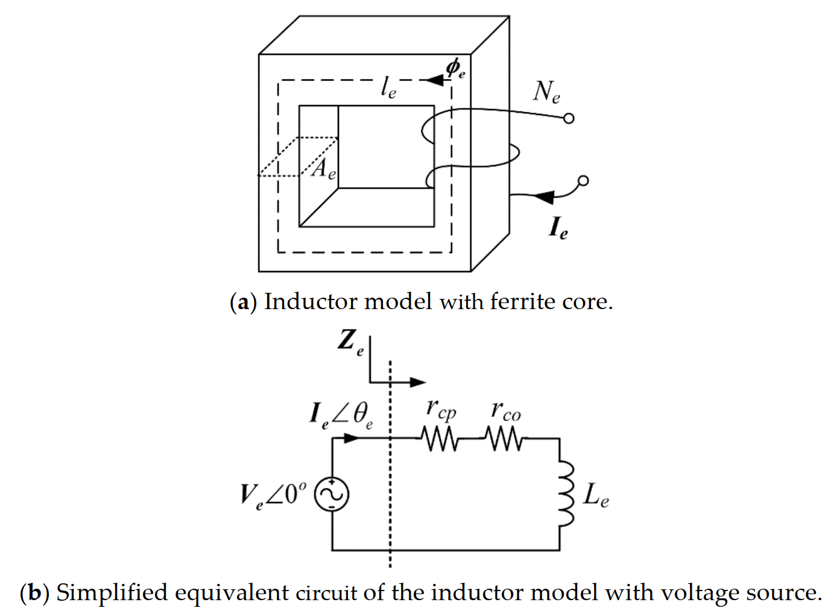
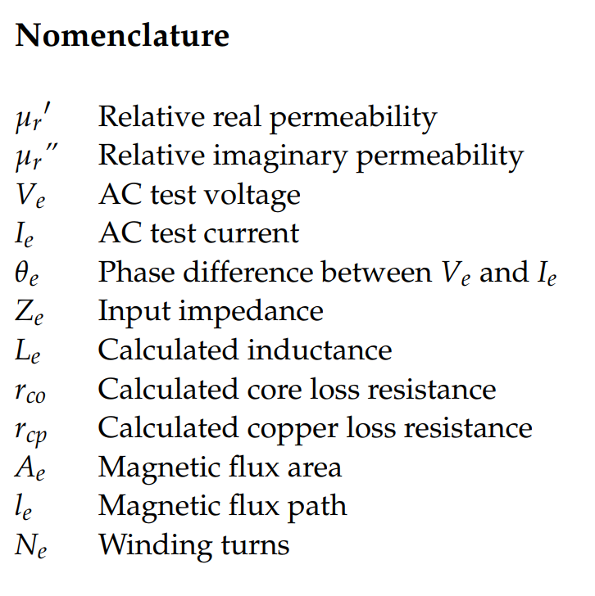
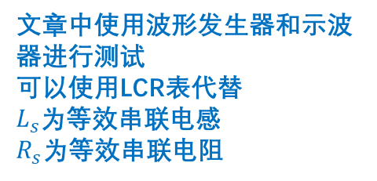
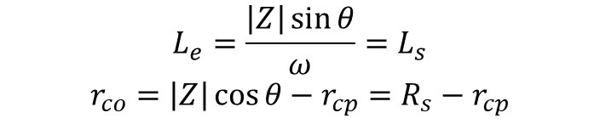

材料磁导率测试
忽略了分布电容， $r_{cp}由$空气芯的线圈电阻得到
文章中使用波形发生器和示波器进行测试
可以使用LCR表代替
$L_{s}$为等效串联电感
$R_{s}$为等效串联电阻
$$L_{e}=\frac{\left|Z\right|\sin{θ}}{ω}=L_{s}$$
$$r_{co}=\left|Z\right|\cos{θ}−r_{cp}=R_{s}−r_{cp}$$
Lee E S, Choi B G. Calculation methodologies of complex permeability for various magnetic materials[J]. Electronics, 2021, 10(17): 2167.

Slide 4
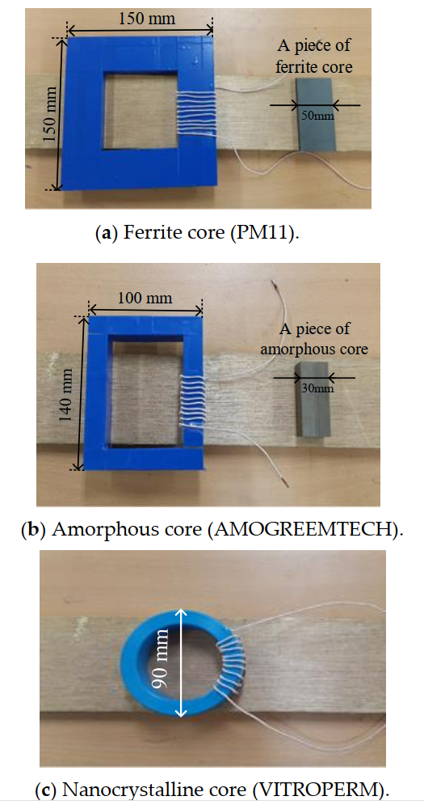
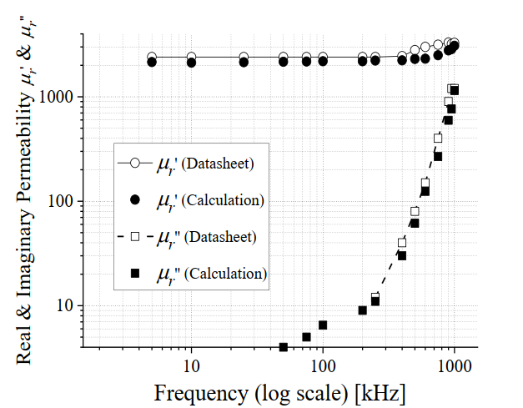
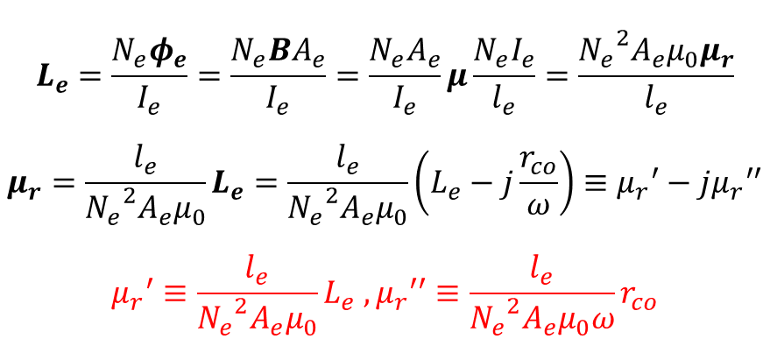
材料磁导率测试
$$L_{e}=\frac{N_{e}φ_{e}}{I_{e}}=\frac{N_{e}BA_{e}}{I_{e}}=\frac{N_{e}A_{e}}{I_{e}}μ\frac{N_{e}I_{e}}{l_{e}}=\frac{{N_{e}}^{2}A_{e}μ_{0}μ_{r}}{l_{e}}$$
$$μ_{r}=\frac{l_{e}}{{N_{e}}^{2}A_{e}μ_{0}}L_{e}=\frac{l_{e}}{{N_{e}}^{2}A_{e}μ_{0}}\left(L_{e}−j\frac{r_{co}}{ω}\right)≡{μ_{r}}^{′}−j{μ_{r}}^{′′}$$
$${μ_{r}}^{′}≡\frac{l_{e}}{{N_{e}}^{2}A_{e}μ_{0}}L_{e} , {μ_{r}}^{′′}≡\frac{l_{e}}{{N_{e}}^{2}A_{e}μ_{0}ω}r_{co}$$
使用封闭磁芯，认为不存在磁泄露
随机选用的商用磁芯能测出与手册相同的复数磁导率，基本可以认为磁导率虚部是材料的固有属性

Slide 5
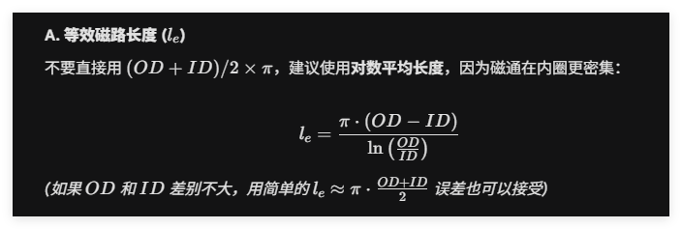
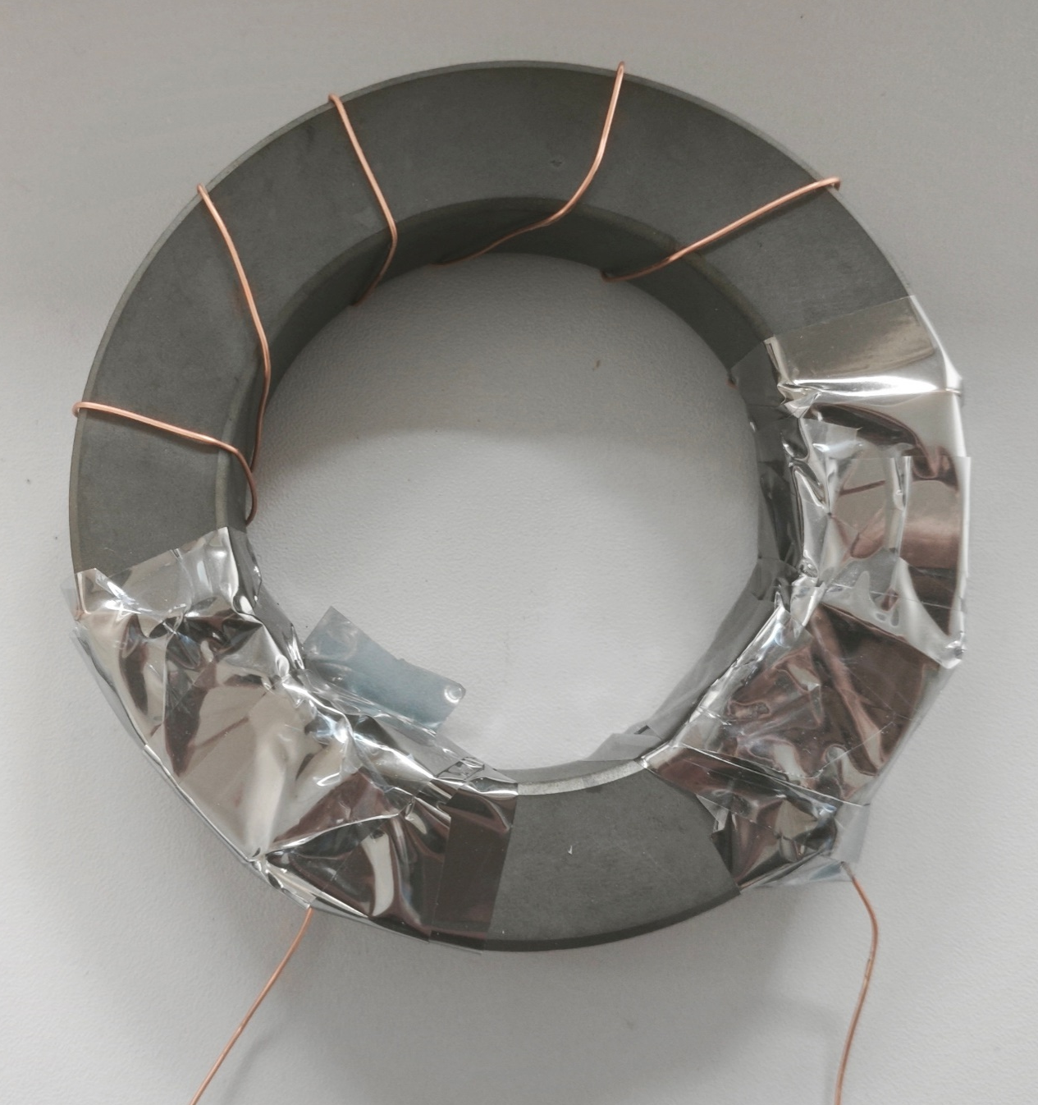
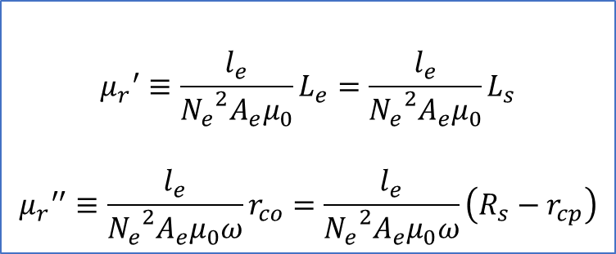
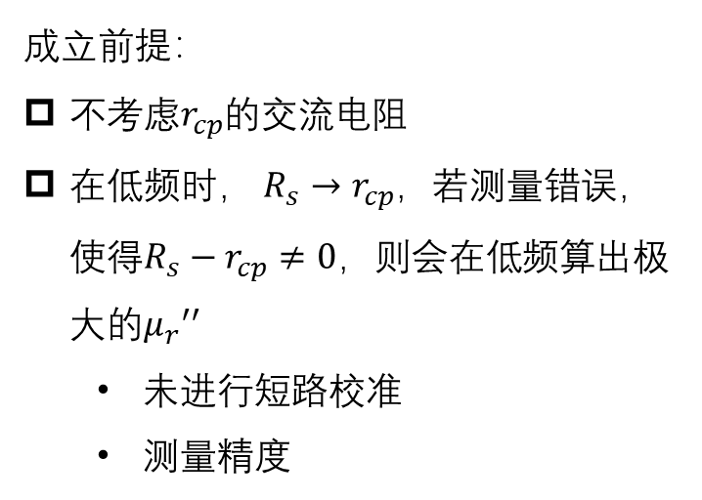
勘误
成立前提：
不考虑$r_{cp}$的交流电阻
在低频时， $R_{s}→r_{cp}$，若测量错误，使得$R_{s}−r_{cp}≠0$，则会在低频算出极大的${μ_{r}}^{′′}$
  未进行短路校准
  测量精度
$${μ_{r}}^{′}≡\frac{l_{e}}{{N_{e}}^{2}A_{e}μ_{0}}L_{e}=\frac{l_{e}}{{N_{e}}^{2}A_{e}μ_{0}}L_{s}$$
$${μ_{r}}^{′′}≡\frac{l_{e}}{{N_{e}}^{2}A_{e}μ_{0}ω}r_{co}=\frac{l_{e}}{{N_{e}}^{2}A_{e}μ_{0}ω}\left(R_{s}−r_{cp}\right)$$
测试条件：
利兹线圈，减小线圈交流电阻的影响
有效磁路截面积（mm2）：403.5057
有效磁路长度（mm）：245.6454
绕制10匝

Slide 6
测量精度估计

Slide 7
测试样本
线圈参数
 | 线圈内径（mm） | 层数 | 单层匝数 | 线径（mm） | 线圈高度（mm） | 线圈个数
Coil1 | 40 | 14 | 50 | 0.55/0.6 | 30 | 3
Coil2 | 40 | 14 | 75 | 0.55/0.6 | 45 | 3
Coil3 | 40 | 14 | 100 | 0.55/0.6 | 60 | 3
Coil6 | 100 | 14 | 100 | 0.55/0.6 | 60 | 3
Coil7 | 150 | 14 | 100 | 0.55/0.6 | 60 | 3
交流电阻仿真和实测对应不上
磁芯参数
 | 磁芯直径（mm） | 磁芯高度 | 磁芯个数
Core1 | 33.5 | 40 | 3
Core2 | 33.5 | 60 | 4
Core3 | 93.5 | 60 | 3
Core4 | 143.5 | 60 | 3

Slide 8
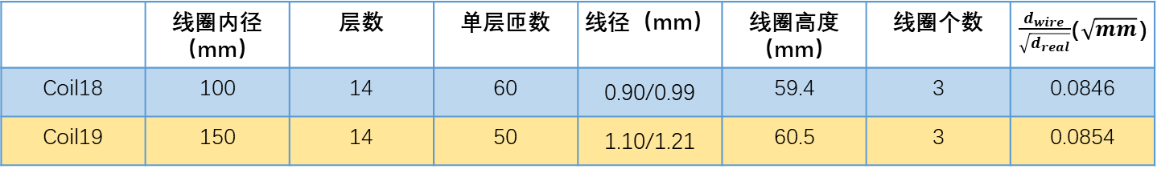
New coil sample
线圈参数
 | 线圈内径（mm） | 层数 | 单层匝数 | 线径（mm） | 线圈高度（mm） | 线圈个数 | $\frac{d_{wire}}{\sqrt{d_{real}}}$($\sqrt{mm}$)
Coil18 | 100 | 14 | 60 | 0.90/0.99 | 59.4 | 3 | 0.0846
Coil19 | 150 | 14 | 50 | 1.10/1.21 | 60.5 | 3 | 0.0854
$\frac{d_{wire}}{\sqrt{d_{real}}}≥0.0796\sqrt{mm}，$则交流电阻的comsol 仿真结果和交流电阻的实测结果符合较好
磁芯参数
 | 磁芯直径（mm） | 磁芯高度 | 磁芯个数
Core3 | 93.5 | 60 | 3
Core4 | 143.5 | 60 | 3

Slide 9
结果
 | Coil1 |  | Coil2 |  | coil3
 | Core1 | Core2 | Coil1 | Core2 | Core1 | core2
Gain Deviation | 5.17% | 5.36% | 3.39% | 3.75% | 3.04% | 3.58%
AC Resistance
SNR0 Deviation | 12.88% | 17.55% | 12.68% | 20.06% | 18.28% | 24.31%
SNR0 Deviation modified | 3.64% | 8.46% | 6.66% | 13.94% | 13.24% | 18.78%
 | test | simu | test | simu
coil1_air | 1.71E-02 | 1.71E-02
coil1_core1 | 4.53E-02 | 0.047643 | 2.65E+00 | 2.79E+00 | 5.17%
coil1_core2 | 0.060329 | 0.063564 | 3.53E+00 | 3.72E+00 | 5.36%
coil2_air | 3.09E-02 | 3.09E-02
coil2_core1 | 0.079802 | 0.082509 | 2.58E+00 | 2.67E+00 | 3.39%
coil2_core2 | 0.115322 | 0.11965 | 3.73E+00 | 3.87E+00 | 3.75%
coil3_air | 4.53E-02 | 4.53E-02
coil3_core1 | 0.108832 | 0.11214 | 2.40E+00 | 2.48E+00 | 3.04%
coil3_core2 | 0.167988 | 0.17401 | 3.71E+00 | 3.84E+00 | 3.58%
SNR
 | test | simu
coil1_core1 | 1.23E+01 | 14.09472 | 12.88%
coil1_core2 | 21.08228 | 25.56836 | 17.55%
coil2_core1 | 13.81114 | 15.81662 | 12.68%
coil2_core2 | 27.06717 | 33.85803 | 20.06%
coil3_core1 | 14.06472 | 17.2114 | 18.28%
coil3_core2 | 28.05417 | 37.06338 | 24.31%
磁芯线圈增益的仿真结果略大于测试结果
磁芯线圈交流电阻的仿真结果和测试结果仍然存在差距，但是对于磁芯线圈的SNR，高频信号的贡献较小，所以对于信噪比的影响较小

Slide 10
差别的可能原因
磁芯线圈辐射损耗
  可以通过 一层线圈的3d 建模模拟此种损耗的可能
  （有无磁芯的辐射损耗差别）
磁芯部分尖端放电
  通过倒角，验证了此猜想不可能
3D 模型偏差
  验证不了，多层线圈3d 建模的困难
交流电阻测试结果偏大，因为可能需要考虑 L 的频率效应
  需要更准确的噪声测试结果，如果实测噪声和交流电阻符合较好，可以
  说明交流电阻测量准确

Slide 11
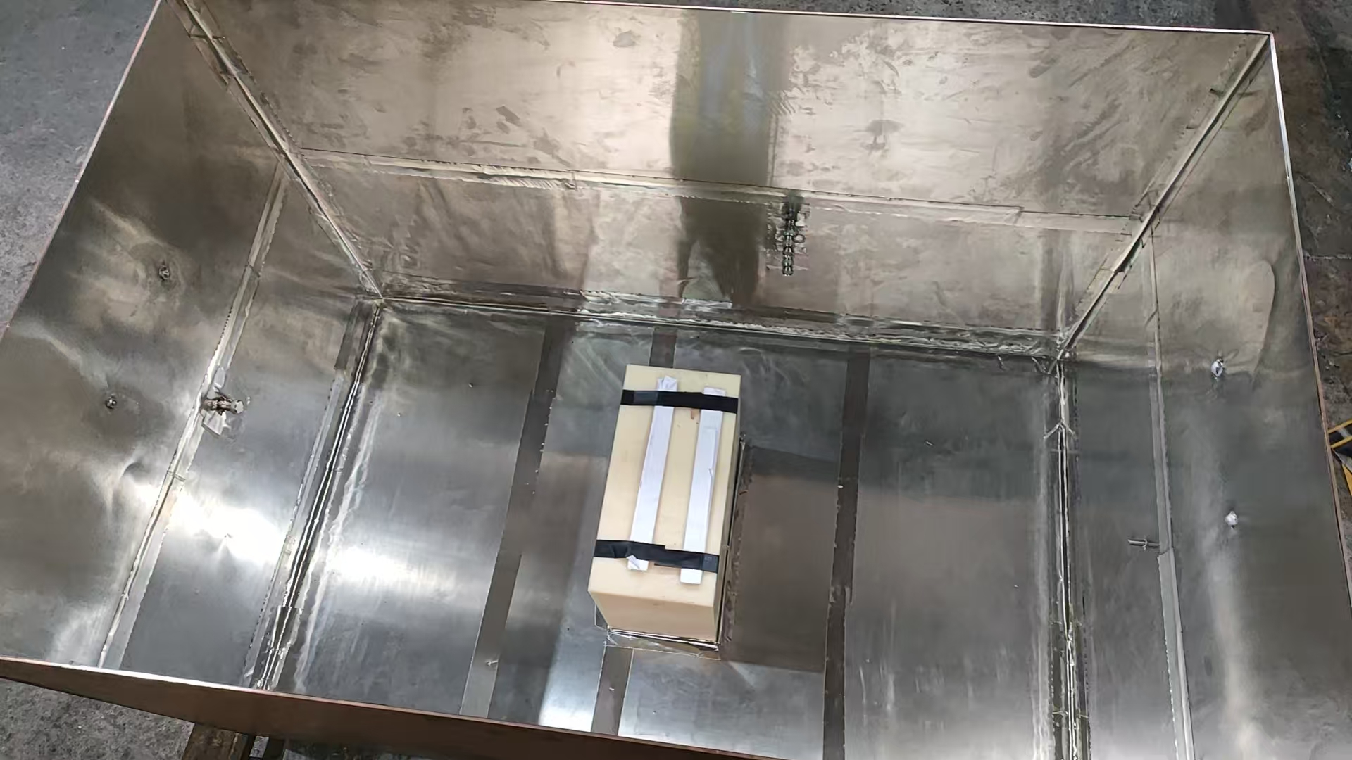
新屏蔽箱内测试
贴有xx mm 坡莫合金的铜箱制作完成
材料 | 主要作用对象 | 有效频段 | 核心物理机制
铜 | 电场 | DC–GHz | 法拉第屏蔽
铜 | 磁场 | kHz–GHz | 涡流屏蔽
坡莫合金 | 磁场 | DC–几百 Hz | 高磁导率磁通引导
坡莫合金 | 电场 | — | —

Slide 12
磁芯线圈设计
2026年01月13日
叶昌庆

Slide 13
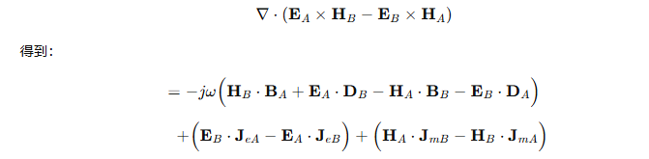

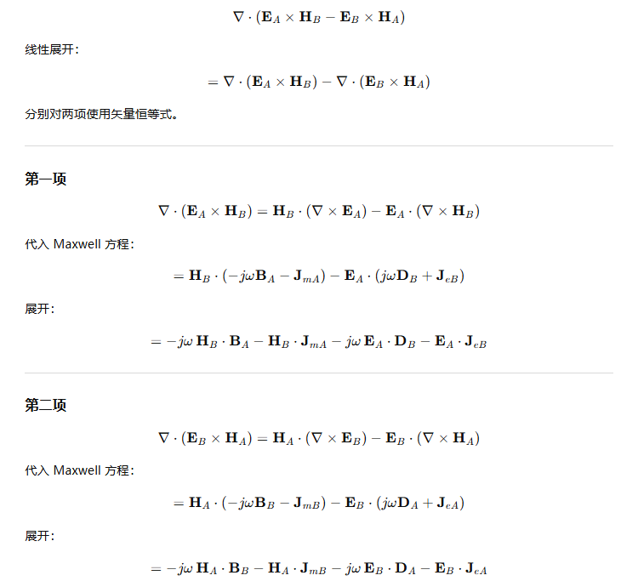

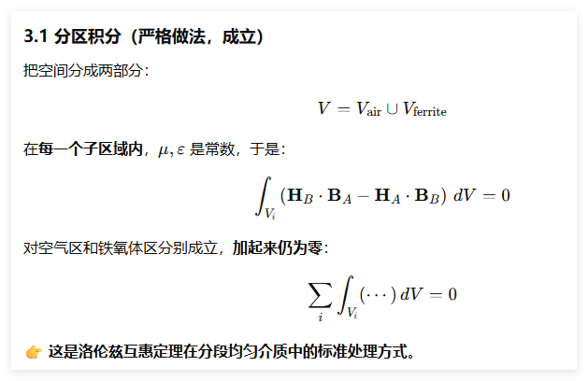

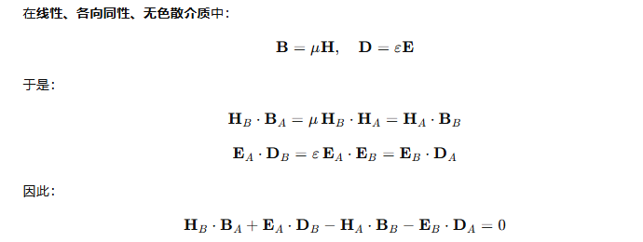
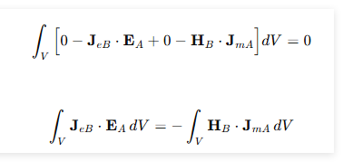
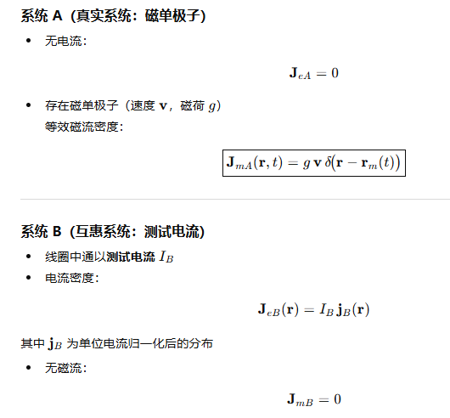
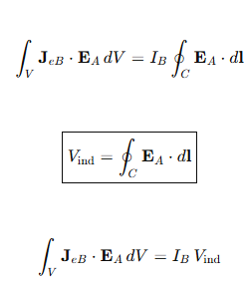
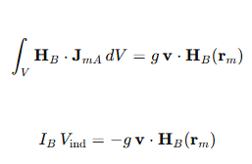
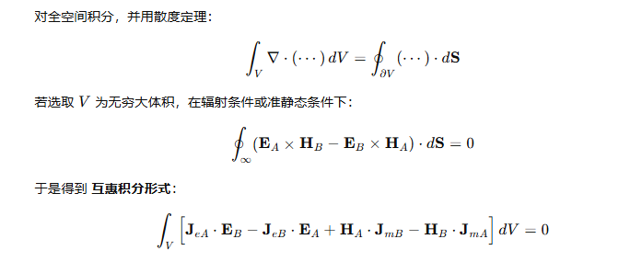

洛伦兹互惠定理
磁单极子在铁氧体中产生的磁场高度畸变，直接求解困难，因而可借助洛伦兹互惠定理将问题转化为计算线圈单位电流的互惠磁场，从而简化感应电压的求解

Slide 14
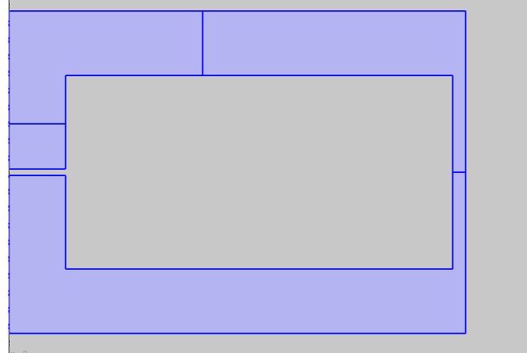
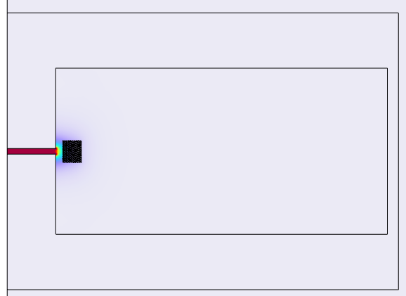
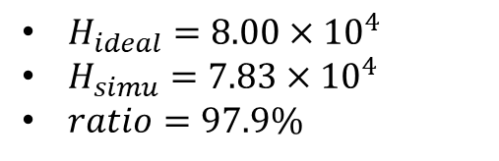
粒子级仿真
旋转轴对称模型，线圈绕制在S1
磁单极子自下而上穿过
点磁荷：携带磁荷量为1
磁芯几何结构由磁阻分析确定，保证气隙处的磁阻占主导
S2
S1
S3
积分截面 | 积分量
S1 | Dz
S2 | Dr
S3 | Dz
$H_{ideal}=8.00×{10}^{4}$
$H_{simu}=7.83×{10}^{4}$
$ratio=97.9\%$

Slide 15
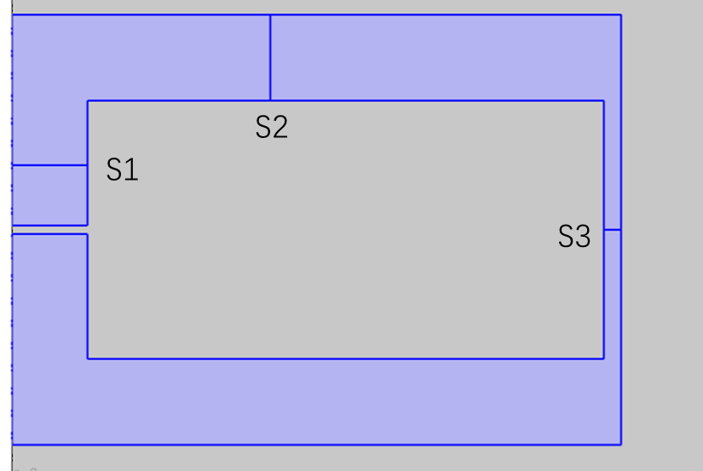
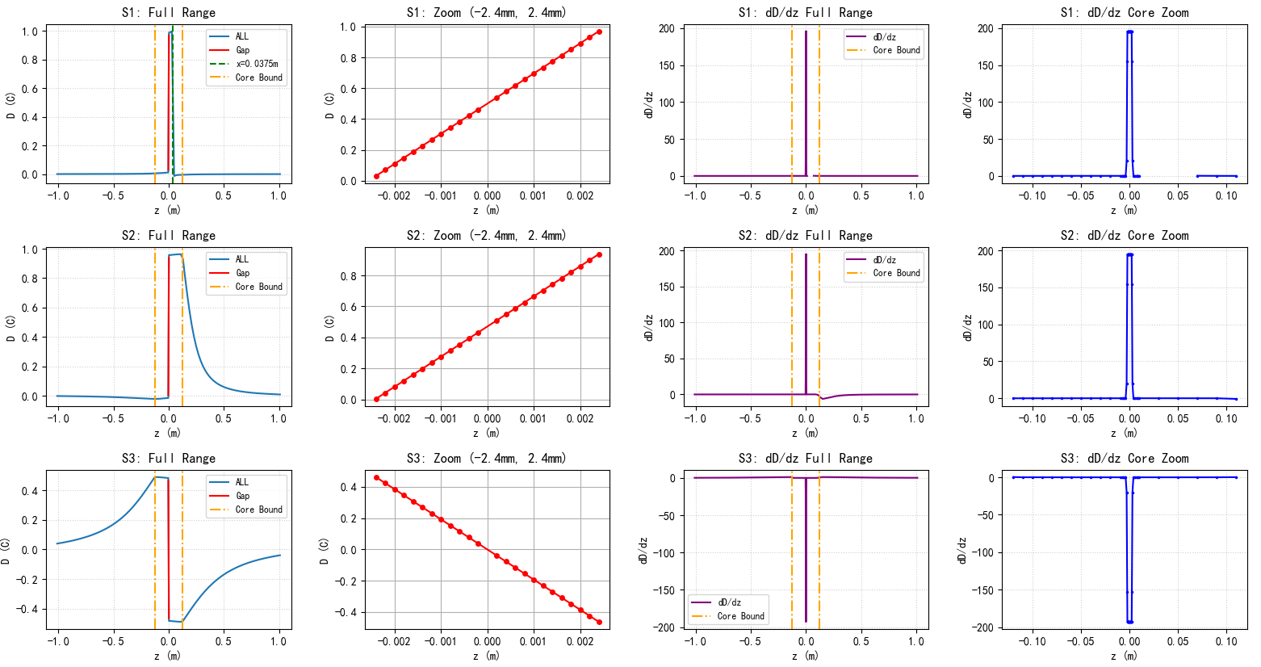
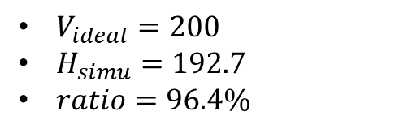

结果
$V_{ideal}=200$
$H_{simu}=192.7$
$ratio=96.4\%$
$$V=\frac{dΨ}{dt}=\frac{dΨ}{dz}\frac{dz}{dt}=\frac{q}{d}v$$

Slide 16
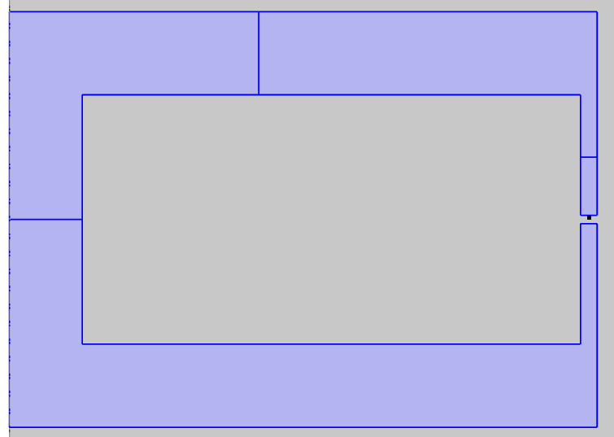
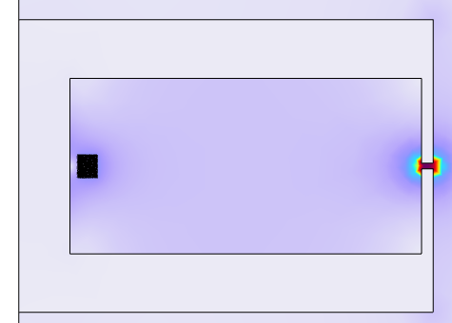
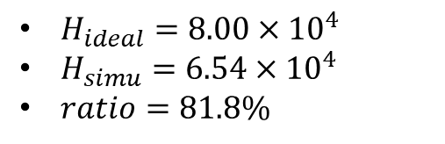
粒子级仿真2
旋转轴对称模型，线圈绕制在S3
磁单极子自下而上穿过
线磁荷：携带磁荷量为1/L
磁芯几何结构由磁阻分析确定，保证气隙处的磁阻占主导
S2
S1
S3
积分截面 | 积分量
S1 | Dz
S2 | Dr
S3 | Dz
$H_{ideal}=8.00×{10}^{4}$
$H_{simu}=6.54×{10}^{4}$
$ratio=81.8\%$

Slide 17
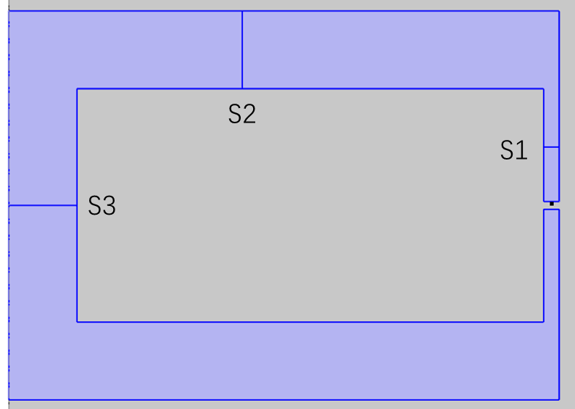
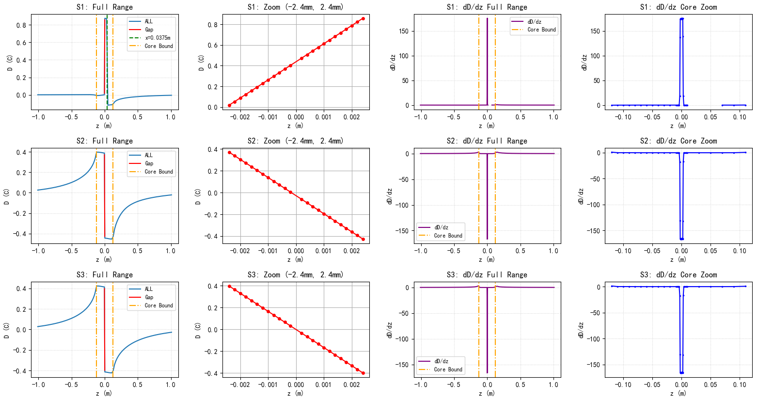
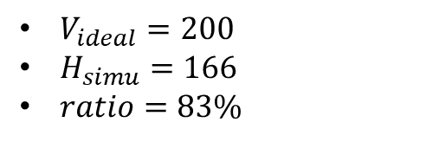
结果2
$V_{ideal}=200$
$H_{simu}=166$
$ratio=83\%$
$$V=\frac{dΨ}{dt}=\frac{dΨ}{dz}\frac{dz}{dt}=\frac{q}{d}v$$

Slide 18
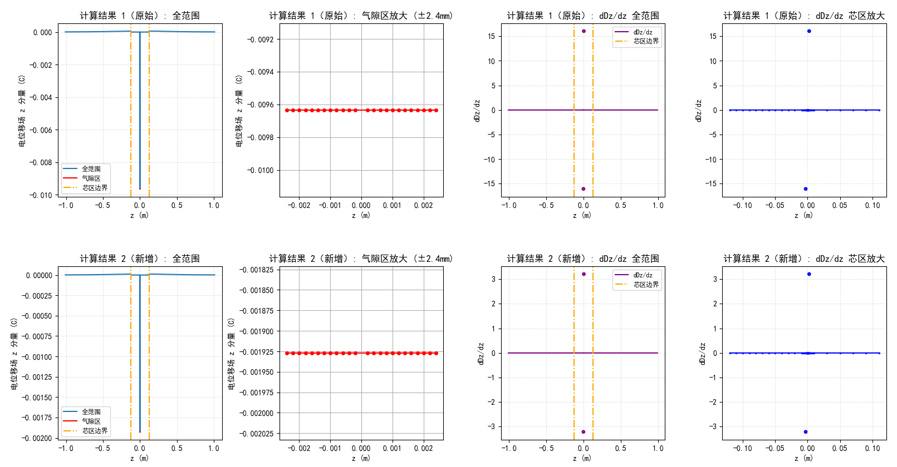
偶极子
互惠定理：
正负偶极子产生方向相反的矩形脉冲，抵消，信号为0
粒子级仿真
正电荷：1C；负电荷：-1C；二者间距：0.05mm、0.01mm
无信号

Slide 19
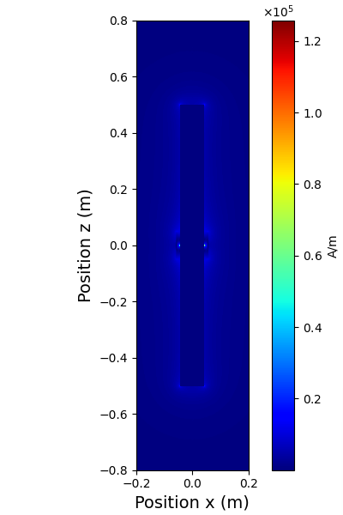
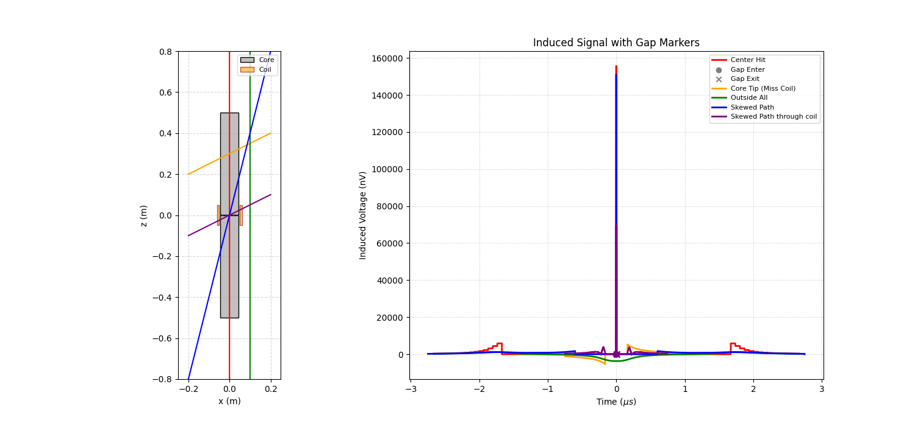
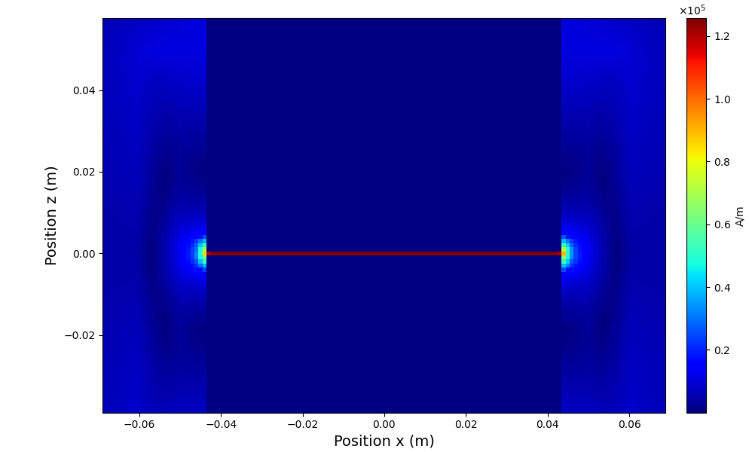
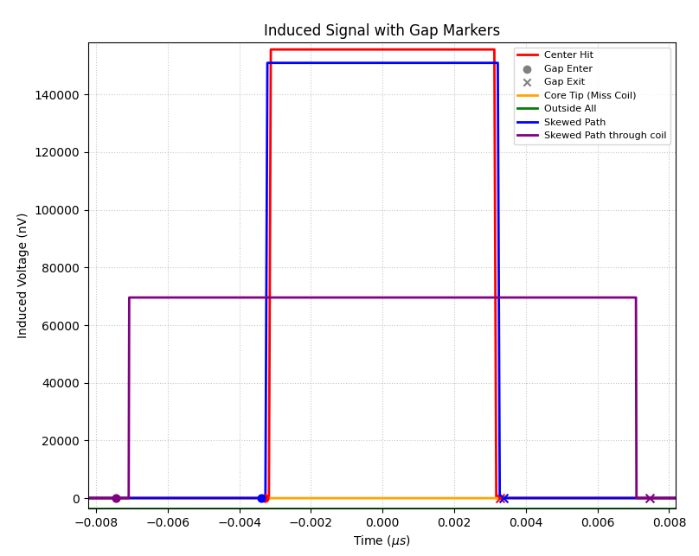
通过气隙调整H 分布
根据互惠定理，磁单极子穿过气隙之后产生矩形脉冲

Slide 20
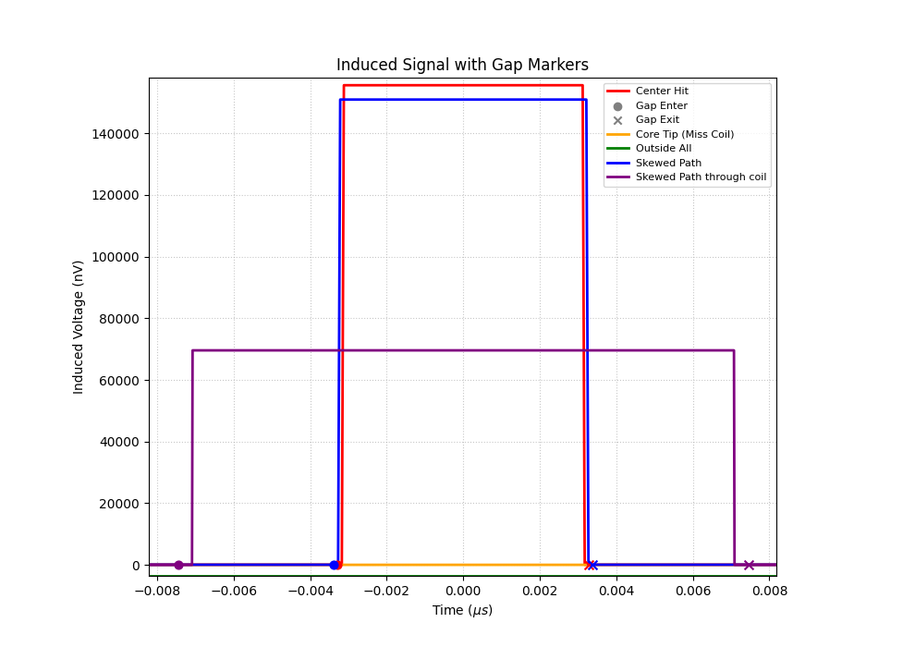
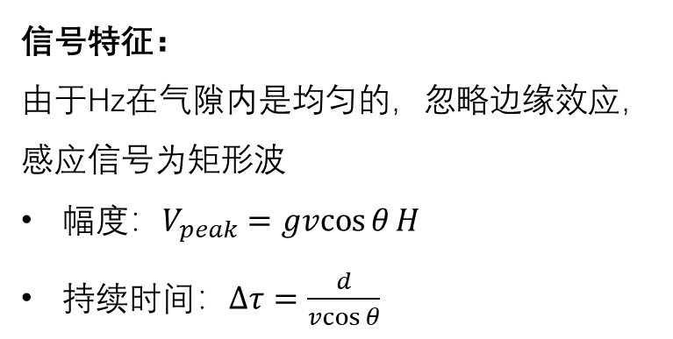
信号解析解
信号特征：
由于Hz在气隙内是均匀的，忽略边缘效应，感应信号为矩形波
幅度：$V_{peak}=\operatorname{gvcos}{θ}H$
持续时间：$Δτ=\frac{d}{\operatorname{vcos}{θ}}$

Slide 21
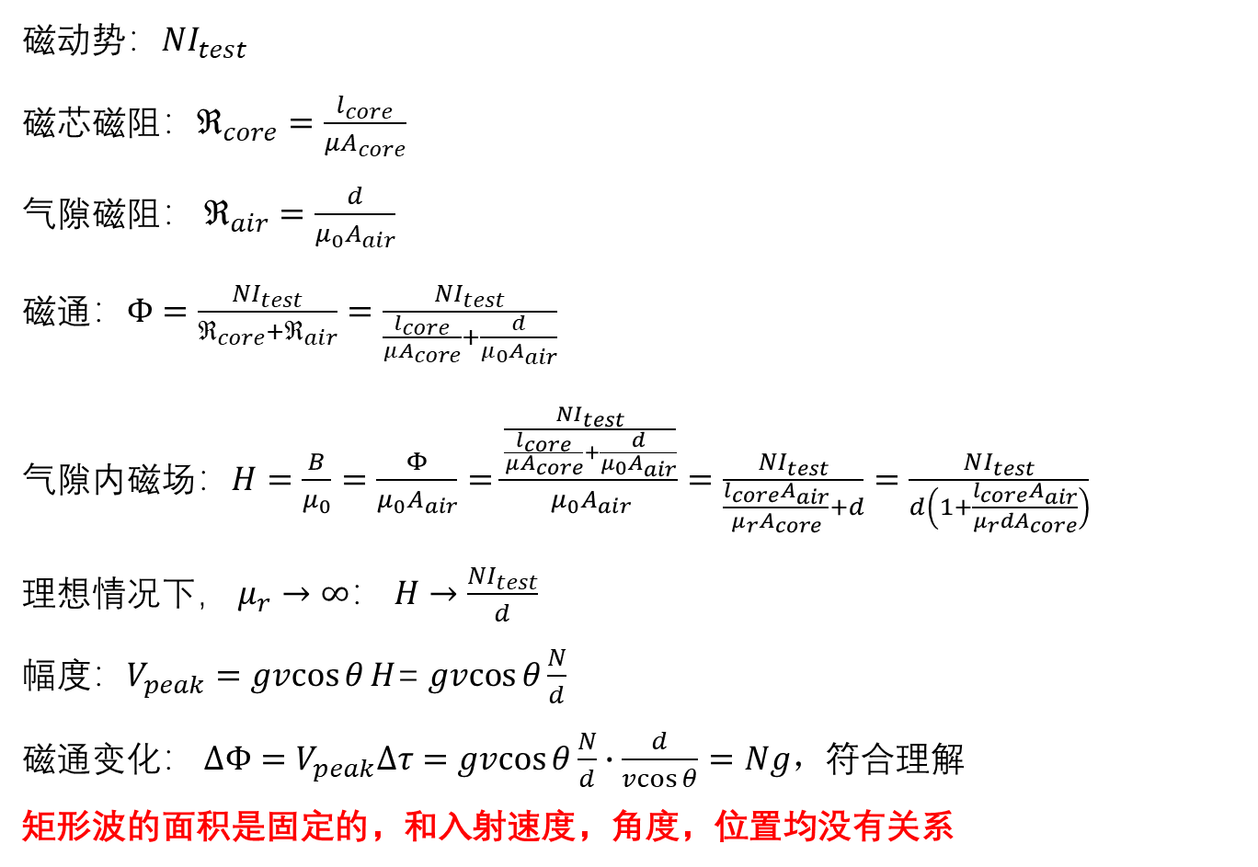
解非理想H_{gap}
磁动势：$NI_{test}$
磁芯磁阻：$ℜ_{core}=\frac{l_{core}}{μA_{core}}$
气隙磁阻： $ℜ_{air}=\frac{d}{μ_{0}A_{air}}$
磁通：$Φ=\frac{NI_{test}}{ℜ_{core}+ℜ_{air}}=\frac{NI_{test}}{\frac{l_{core}}{μA_{core}}+\frac{d}{μ_{0}A_{air}}}$
气隙内磁场：$H=\frac{B}{μ_{0}}=\frac{Φ}{μ_{0}A_{air}}=\frac{\frac{NI_{test}}{\frac{l_{core}}{μA_{core}}+\frac{d}{μ_{0}A_{air}}}}{μ_{0}A_{air}}=\frac{NI_{test}}{\frac{l_{core}A_{air}}{μ_{r}A_{core}}+d}=\frac{NI_{test}}{d\left(1+\frac{l_{core}A_{air}}{μ_{r}dA_{core}}\right)}$
理想情况下， $μ_{r}→∞$： $H→\frac{NI_{test}}{d}$
幅度：$V_{peak}=\operatorname{gvcos}{θ}H$= $\operatorname{gvcos}{θ}\frac{N}{d}$
磁通变化： $ΔΦ=V_{peak}Δτ=\operatorname{gvcos}{θ}\frac{N}{d}∙\frac{d}{\operatorname{vcos}{θ}}=Ng，$符合理解
矩形波的面积是固定的，和入射速度，角度，位置均没有关系
电路（Electric Circuit） | 磁路（Magnetic Circuit）
电压 V（电动势） | 磁动势 F = NI
电流 I | 磁通 Φ
电阻 R | 磁阻 ℜ
I = V / R | Φ = F / ℜ
R = ρ · l / A | ℜ = l / (μ A)
电阻率 ρ | 磁导率 μ

Slide 22





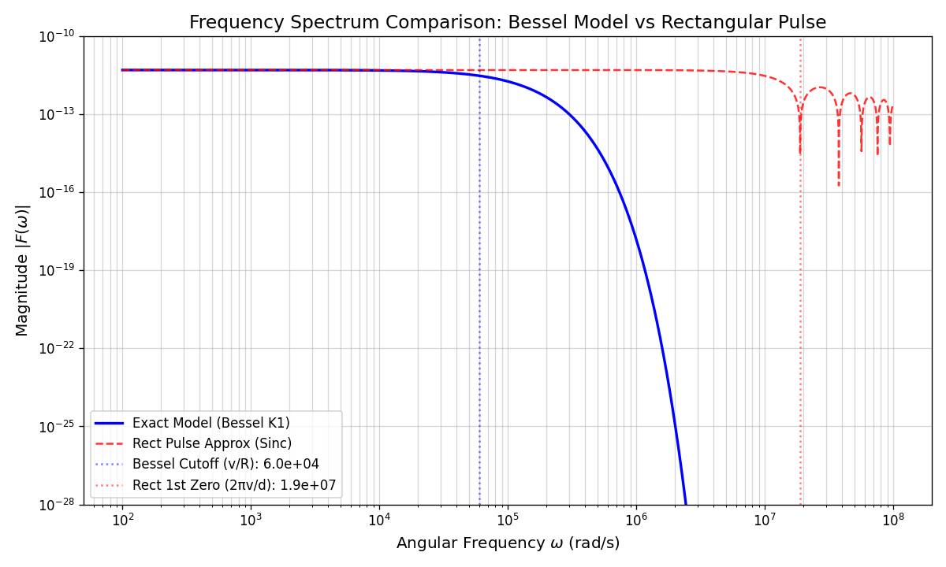
信号解析解频谱
空气芯垂直入射情形信号傅里叶变换
（ r=5cm ，β=-5，n=1212）
理想磁芯气隙垂直入射情形信号傅里叶变换
（gap=1mm， β=-5，n=1212）
现象：
相同匝数下，磁芯在低频区相较空气芯无信号优势，高频区磁芯信号更强，但交流电阻会成为主要限制因素
空气芯信号截止频率与半径有关，限制了线圈半径
结论：
磁芯结构解除匝数限制，可通过增加匝数提升SNR，相比空气芯相同匝数下不会增大信号
磁芯结构解除线圈半径限制，可以实现更大范围探测，更大的探测面积不会减小信号

Slide 23
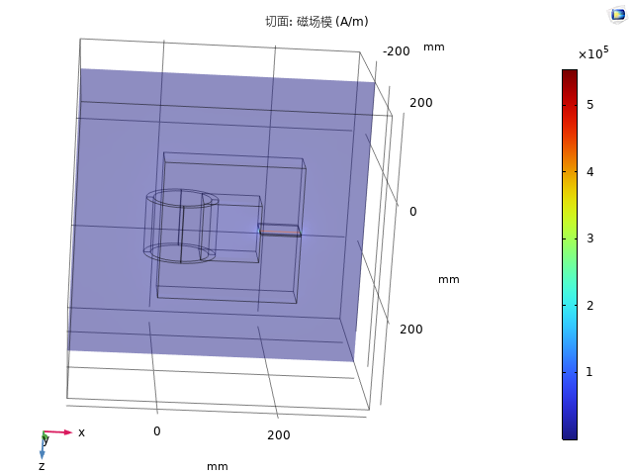
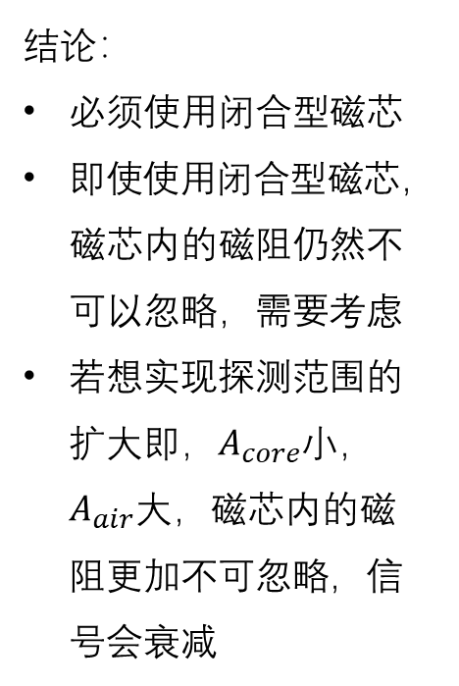




非理想情况下H_{gap}
$$H_{gap}=\frac{N}{d+\frac{l_{core}A_{air}}{μ_{r}A_{core}}}$$
$$N=1212, d=2mm,H_{gap_ideal}=6.06×{10}^{5} A/m$$
情况1：圆柱形磁芯
描述：磁路在空气中完成闭合， $H_{gap}$损失严重，会造成信号损失
$H_{gap_simu}=1.26×{10}^{5} A/m$
情况2：C形磁芯
描述：磁路在磁芯中完成闭合
$H_{gap_simu}=5.46×{10}^{5} A/m$
$H_{gap_cal}=5.44×{10}^{5} A/m$
结论：
必须使用闭合型磁芯
即使使用闭合型磁芯，磁芯内的磁阻仍然不可以忽略，需要考虑
若想实现探测范围的扩大即，$A_{core}$小， $A_{air}$大，磁芯内的磁阻更加不可忽略，信号会衰减

Slide 24




噪声（交流电阻）
$$R_{ac_total}={R_{ac_coil}+R_{ac_core}=R}_{ac_coil}+R_{ac_E}+R_{ac_H}$$
C 型线圈为非旋转轴对称结构，仿真不易实现，在此提出新的磁芯结构 pot core，仅用作分析
Wall gap
d=30mm
溢出距离~d
$R_{ac_coil}$：将气隙远离线圈绕制区域，能有效减少气隙溢出的磁场对线圈电阻的影响，理想情况下，由于磁场被束缚在磁芯当中，只有气隙处会溢出磁场，将气隙做的足够远就能实现磁芯线圈$R_{ac_coil_core}→R_{ac_coil_air}$
$R_{ac_core}：$由于 wall gap 的有效截面积显著大于 center，由于磁通守恒，磁通回流至中心柱后导致中心柱内磁感应强度 𝐵 很大，产生更大的损耗；通过减小 wall gap 的有效截面积可有效抑制该效应（由于此为pot core 气隙处截面积为环形，C型线圈影响较小）

Slide 25




噪声（交流电阻）
Center gap
Wall gap
Center gap 中磁芯损耗极小
由于气隙位置，Center gap 中线圈损耗极大

Slide 26



C型线圈设计
气隙宽度设置：
影响信号截止频率
$$f=\frac{v}{d}$$
对于$v=3000 m/s，d=1mm$
$f=3 MHz$，远大于目标频率
影响$H_{gap}$
$$H_{gap}=\frac{NI_{test}}{d\left(1+\frac{l_{core}A_{air}}{μ_{r}dA_{core}}\right)}=\frac{NI_{test}}{d\left(1+\frac{l_{core}}{μ_{r}d}\right)}$$
增大$d$能降低磁芯中非理想磁阻的影响
增大$d$能增大接收度
调整$d=50mm$

Slide 27



C型线圈设计
气隙截面设置：减弱边缘效应
平面：大面积
250mm * 250mm，边缘效应导致的均匀度最大偏差为：8.98%
Rose垫补/Rogowski轮廓

Slide 28
C型线圈设计
磁臂：减少气隙漏磁场的影响
漏磁场近似泄露半径~d=50mm
取磁臂为 500mm
磁轭：由线圈绕制高度决定

Slide 29

C型线圈设计
信号
  $H_{gap_ideal}=\frac{N}{d}=20000$
  $H_{gap_simu}=19196$
  相比理想信号损失： $4.02\%$
  $因为边缘效应造成信号\text{损失：} 8.98\%$
噪声
  只要保证一定的磁臂，可以使用空气芯交流电阻近似

Slide 30



验证
信号
  $H_{gap_ideal}=\frac{N}{d}=200$
  $H_{gap_simu}\sim 180$
  均匀性
噪声
  可以实现$R_{coil_core}→R_{coil_air}$
  磁滞损耗可以忽略
  涡流损耗
纳米晶材料
更高的磁导率
  更小的信号损失
  更大的绕线范围
更低的损耗
  更小的涡流损耗
 | Air | Core
Coil | 0.0016357 | 0.0032471
 | 磁滞损耗 | 涡流损耗
Core | 0 | 0.41657

Slide 31
已有线圈
总匝数 | 平均半径
4320 | 63.795
720 | 64.4
12500 | 121.25
1440 | 64.08
1440 | 64.4
700 | 24.2
1050 | 24.2
1400 | 24.2
282 | 23.81
1400 | 24.2
1400 | 54.2
1400 | 79.2
1008 | 23.435
28800 | 24.256
8228 | 24.284
3300 | 24.268
2196 | 24.437
1386 | 54.2
1400 | 13.451
1400 | 18.451
1400 | 23.85
1400 | 29.2
1400 | 34.2
 |  | 线径(mm) | 线圈内径（mm） | 单层匝数 | 匝间距(mm) | 层数 | 层间距(mm)
Prototype coil | V1 | 0.13/0.156 | 114 | 288 | 0.198 | 15 | 0.75+0.156
 | V2 | 0.1*100/1.35 | 114 | 90 | 1.35 | 8 | 0.5+1.35
 | V3 | 0.55/0.6 | 200 | 250 | 0.6 | 50 | 0.25+0.6
 | V3.5 | 1.2/1.27 | 114 | 180 | 1.27 | 8 | 0.5+1.27
 | V4 | 0.1*100/1.35 | 114 | 180 | 1.35 | 8 | 0.5+1.35
Test coil | Coil1 | 0.55/0.6 | 40 | 50 | 0.6 | 14 | 0.6
 | Coil2 | 0.55/0.6 | 40 | 75 | 0.6 | 14 | 0.6
 | Coil3 | 0.55/0.6 | 40 | 100 | 0.6 | 14 | 0.6
 | Coil4 | 1.2/1.27 | 40 | 47 | 1.27 | 6 | 1.27
 | Coil5 | 0.1*20/0.6 | 40 | 100 | 0.6 | 14 | 0.6
 | Coil6 | 0.55/0.6 | 100 | 100 | 0.6 | 14 | 0.6
 | Coil7 | 0.55/0.6 | 150 | 100 | 0.6 | 14 | 0.6
 | H1 | 0.65/0.715 | 34 | 56 | 0.715 | 18 | 0.715
 | Coil8 | 0.11 | 40 | 450 | 0.133 | 64 | 0.133
 | Coil9 | 0.22 | 40 | 242 | 0.252 | 34 | 0.252
 | Coil10 | 0.35 | 40 | 150 | 0.388 | 22 | 0.388
 | Coil11 | 0.45 | 40 | 122 | 0.493 | 18 | 0.493
 | Coil12 | 0.55 | 100 | 99 | 0.6 | 14 | 0.6
 | Coil13 | 0.45 | 20 | 100 | 0.493 | 14 | 0.493
 | Coil14 | 0.45 | 30 | 100 | 0.493 | 14 | 0.493
 | Coil15 | 0.5 | 40 | 100 | 0.5 | 14 | 0.55
 | Coil16 | 0.55 | 50 | 100 | 0.6 | 14 | 0.6
 | Coil17 | 0.55 | 60 | 100 | 0.6 | 14 | 0.6
交流电阻符合情况
符合较好
符合不好
Litz

Slide 32

信噪比

Slide 33
样机

Slide 34



目标样机
小面积样机
目标：20 $year∙m^{2}$ 曝光量下，在低速段达到现有Limit
说明：
  低速段考虑为β = 1e-5 ~ 4e-5
  允许更多层线圈参与符合探测
  SNR 设计随着层数下降
  单位面积线圈成本可以稍高
大面积样机
目标：20000 $year∙m^{2}$ 曝光量下，在高速段达到现有Limit
说明：
  高速段考虑为β = 2.5e-4 ~ 1e-1
  多层线圈符合几乎无意义
  较低SNR 设计~4.5？
  单位面积线圈成本应较低

Slide 35





相关说明
线圈排布方式——不再是问题
多层符合在现有接收角下，均匀排布多层符合事例稀少，需要考虑排布优化
速度空缺区间
4e-5：MACRO 使用 liquid scintillator & limited streamer tube
2.5e-4：plastic scintillator 限制
由于符合探测器的不足，在该区间内目前实现有难度，要求SNR~20， $Λ$~ 20000 $year∙m^{2}$，总成本是巨大的
优化符合探测器（层数or类型）可能更加合适

Slide 36
小面积阵列

Slide 37


灵敏度形式分析
$$Q=\frac{g\left(Λ\frac{{FPR}^{N_{c}}}{π{r_{coil}}^{2}N_{c}!∆t}\right)}{4πΛ{\left(1−FNR\right)}^{N_{c}}}$$
化简：
$r_{coil}=5, 10, 15cm$
$N_{c}=2, 3, 4, 5$
$Λ=20year∙m^{2}$
$∆t=100 μs$
$H=2r_{coil}$
自动寻找最优阈值，使得$Q最小$
$$FPR\left(SNR, threshold\right)$$
$$FNR\left(SNR, threshold\right)$$
可以给出 $minimum Q vs SNR$的结果
灵敏度公式有较大变化
SNR 会是角度的函数

Slide 38

实验验证方案可行性
采用狄拉克弦模型，并结合传动轨道运动，模拟真实磁单极子穿过探测器的物理过程
匀速轨道——验证低速情况即可
只能模拟斜入射情形，但是足够
高精度直流源

Slide 39
多通道复用结果
2025年12月16日
叶昌庆

Slide 40
方案二
只考虑电路部分的响应
尚未考虑磁力仪部分的响应
磁力仪处也会由于响应时间慢，导致波形叠加
各个通道依次接入磁力计进行读出（高频切换）
开关切换瞬间I₀不发生突变
使用瞬态仿真工具，模拟开关切换瞬间

Slide 41

仿真电路
VG1：激励电压信号，模拟磁单极子信号
VG2，VG4：开关激励信号，交替开启，轮流接入
AM1：输出电流（磁场）信号
SW1，SW2：压控开关（要求使用非理想的开关，要有一定的导通电阻，避免震荡）
微分方程组
$L_{1}\frac{dI_{1}}{dt}={VG}_{1}−R_{1}I_{1}−V_{T}$
$L_{2}\frac{dI_{2}}{dt}=0−R_{2}I_{2}−V_{B}$
$L_{3}\frac{dI_{3}}{dt}=V_{N}−R_{3}I_{3}$
$C_{1}\frac{dV_{T}}{dt}=I_{1}−I_{TN}$
$C_{2}\frac{dV_{B}}{dt}=I_{2}−I_{BN}$
$C_{3}\frac{dV_{B}}{dt}=I_{TN}+I_{BN}−I_{3}$
$I_{TN}=\left(V_{T}−V_{N}\right)g_{1}$
$I_{BN}=\left(V_{B}−V_{N}\right)g_{2}$
T
N
B

Slide 42



Python 实现
VG2：常闭合
VG4：常断开
Python 代码成功实现了Spice 同样的波形
相关系数：1.0000

Slide 43


Python 实现
VG2，VG4 轮流接入，切换周期1us
Python 代码成功实现了Spice 同样的波形
相关系数： 1.0000

Slide 44








代入磁单极子信号
开关切换电路响应，封装成函数，注意由于是时域仿真，交流电阻仿真困难，先不予考虑，仅考虑直流电阻
$$switch(time, VG1, L, C, R)$$
信号
噪声
SNR
61.45
80.37
66.15

